Slide 1

APLINKOSAUGINIS AUDITAS
2023-2024
https://www.jpppt.com

Slide 2
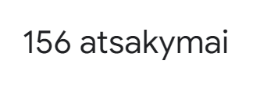

Darželyje buvo atliktas pakartotinį aplinkosauginis auditas, kurio tikslas išanalizuoti bendrą darželio aplinkosauginę būklę bei nustatyti, ko darželis turi siekti ateityje. Aplinkosauginį tyrimą organizavo gamtosauginio komiteto nariai.
Parengėme klausimus, kuriuose nagrinėjome atliekų, darželio aplinkos, energijos, vandens, sveikos gyvensenos, miško ir transporto temas. Darželyje šios sritys integruotos į ugdymo procesą.

Slide 3
ŠIUKŠLĖS

Slide 4

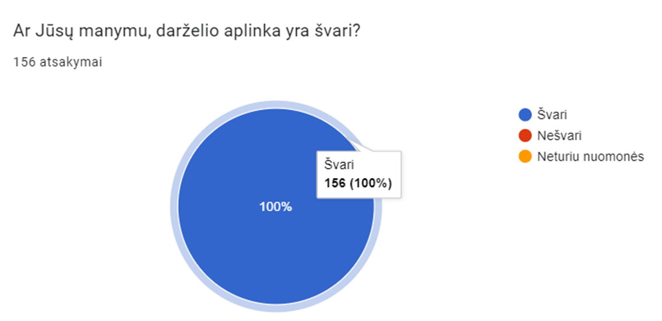

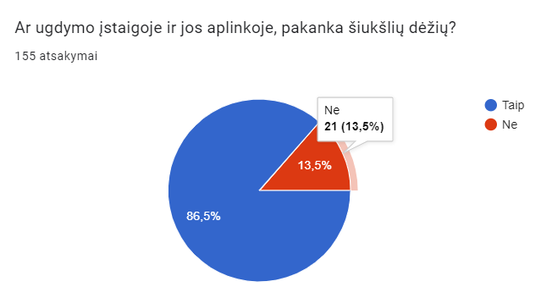

Slide 5

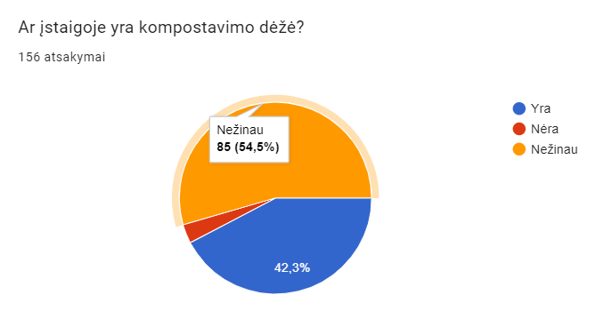
5
66

Slide 6
ENERGIJA

Slide 7
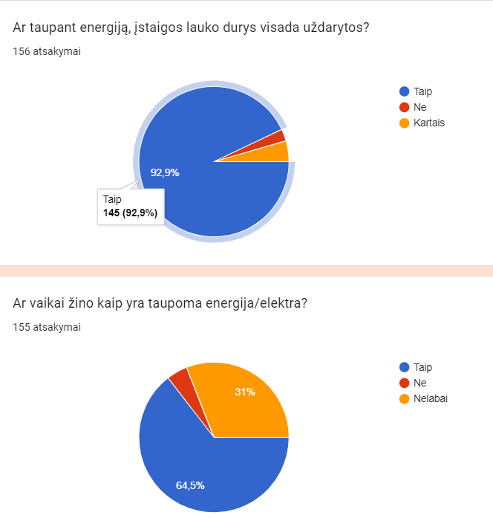
4
7
7
48
100

Slide 8
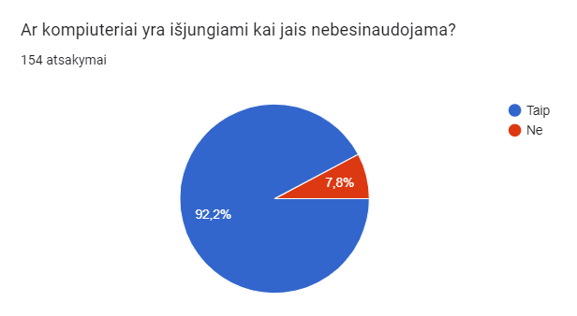

Slide 9
VANDUO

Slide 10
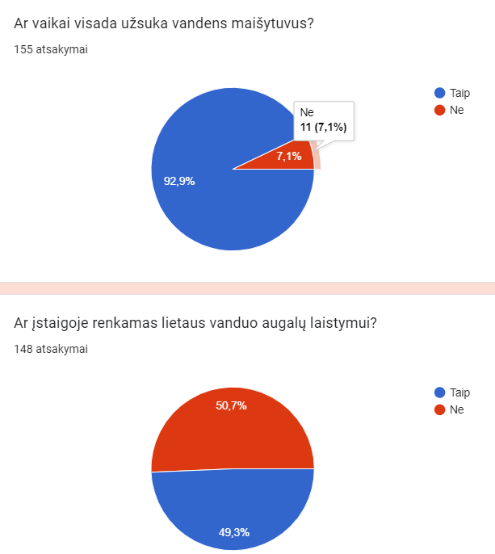
144
75
73

Slide 11
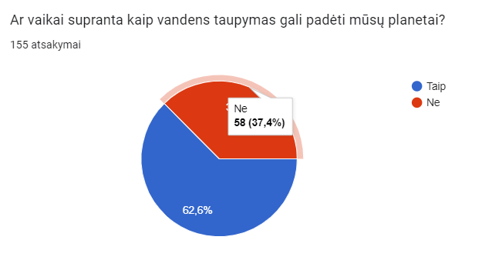
97

Slide 12
TRANSPORTAS

Slide 13
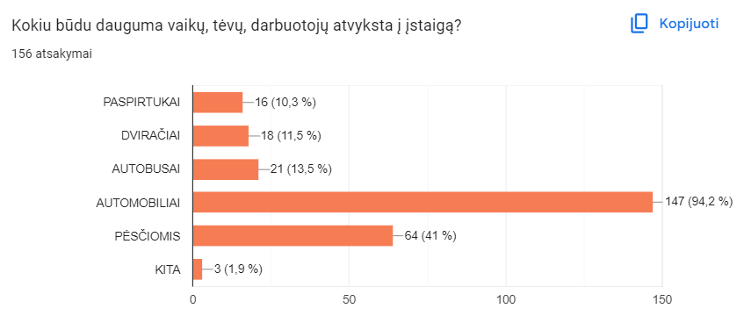

Slide 14
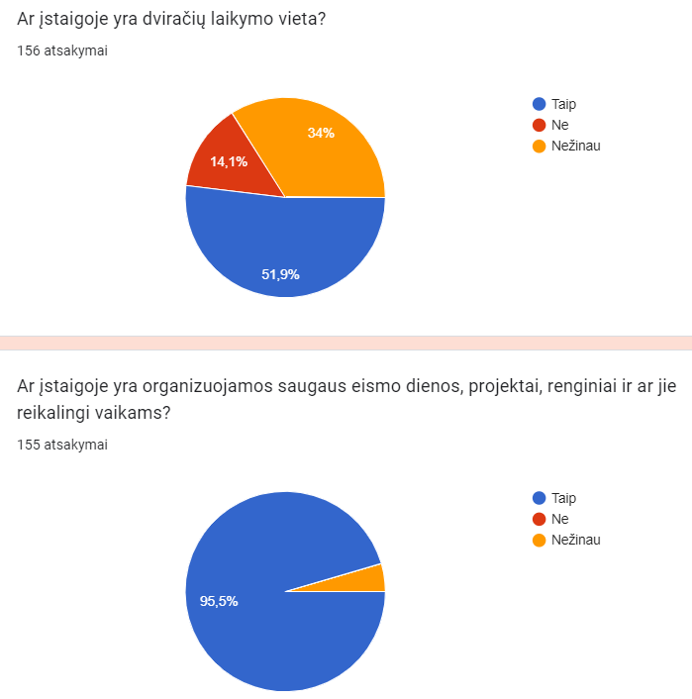

Slide 15
BIOĮVAIROVĖ

Slide 16
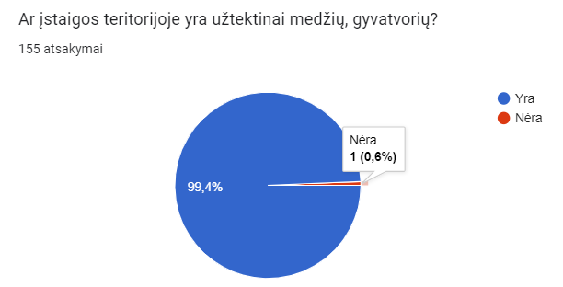


Slide 17
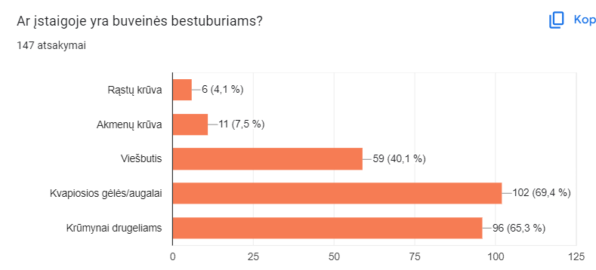

Slide 18
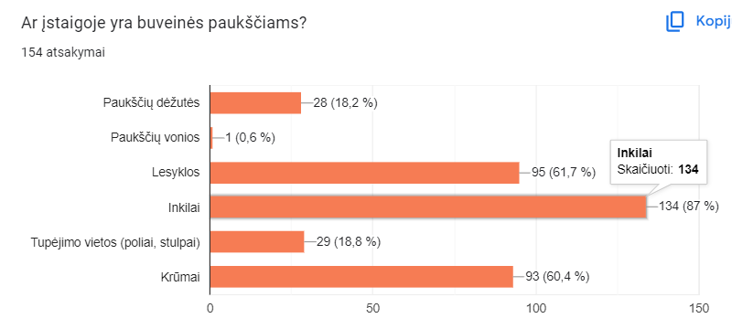

Slide 19
SVEIKATA IR GEROVĖ

Slide 20
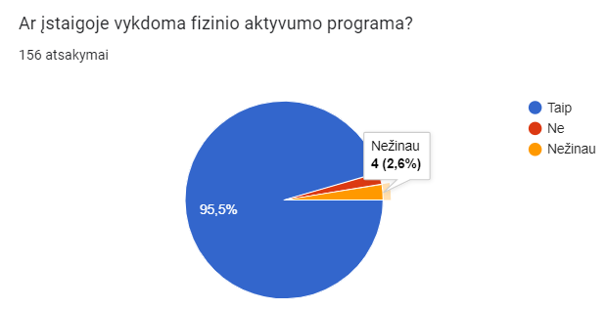
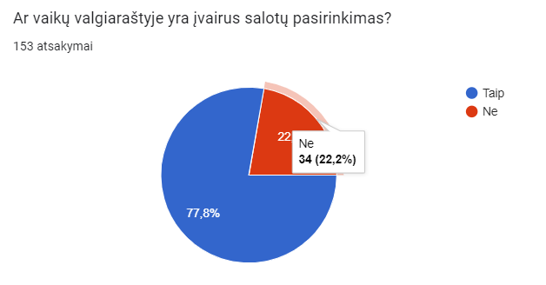
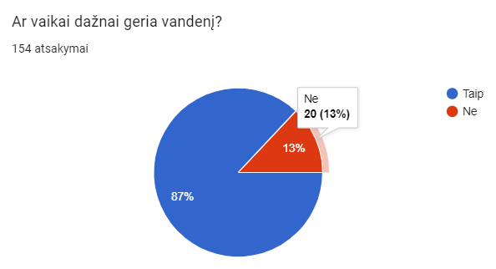
3
119
149
134

Slide 21
KLIMATO KAITA

Slide 22
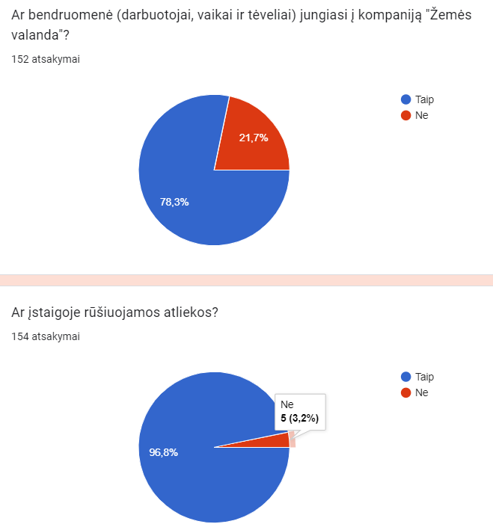
33
119
149

Slide 23
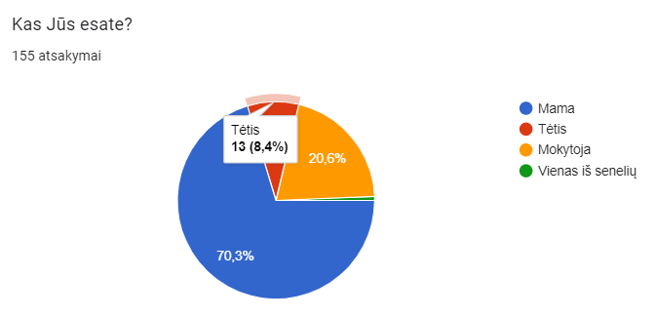
32
1
109

Slide 24
IŠVADOS
Apklausoje dalyvavo 156 informantai (mamos, tėčiai, mokytojos ir seneliai). Iš apklausos rezultatų galima teigti, kad mokyklos aplinka tvarkinga, švari, prižiūrima, ir puoselėjama, tėveliams patinka ir tinka. Ja yra rūpinamasi, rengiamos tikslingos talkos. Darželio lauko teritorija patinka bendruomenei, yra užtektinai medžių ir žalių erdvių, vaikams žaidimams skirtų vietų bei įvairių buveinių tiek vabzdžiams tiek paukščiams. Iš atsakymų galima teigti, jog vaikai supažindinti su atliekų rūšiavimo taisyklėmis, žino, kaip teisingai jas rūšiuoti, kiek mažiau kaip taupyti energiją. Bendruomenė į ugdymo įstaigą keliauja įvairiu transportu, stengiasi tausoti aplinką, antroje vietoje kelionės yra pėsčiomis. Tėvai žino, jog vaikai dažnai sportuoja lauke, kad organizuojamos saugaus eismo ir sporto šventės, kad ugdomosios veiklos metu daromos mankštos. Vaikai ugdomi sveikos gyvensenos pagrindu, žino, kodėl reikia sveikai maitintis ir sportuoti. Labai maža dalis bendruomenės jungiasi į akciją „žemės valanda“.

Slide 25
AČIŪ KAD KLAUSĖTE

